Slide 1
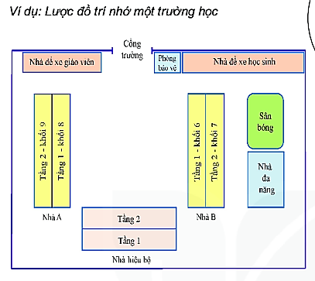
- Trường có nhà hiệu bộ 2 tầng ở giữa, bên trái là nhà A gồm 2 tầng cho HS khối 8 và 9, bên phải là nhà B gồm 2 tầng cho HS khối 6 và 7.
- Sau nhà B là sân bóng đá và nhà đa năng, bên phải là phòng bảo vệ và nhà vệ sinh.
- Bên phải nhà A là nhà xe GV, giữa phòng bảo vệ và nhà xe là cổng trường.
Quan sát hình ảnh dưới đây em hãy mô tả
lược đồ trí nhớ một trường học.

Slide 2
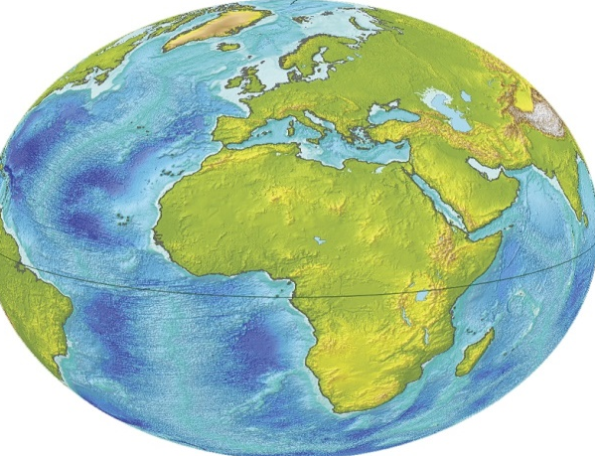
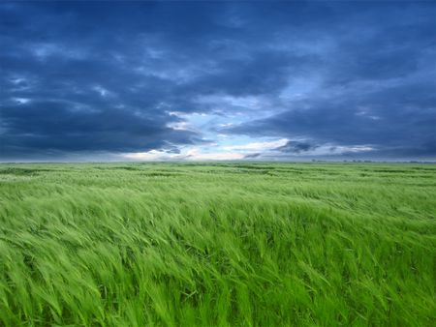
LƯỢC ĐỒ TRÍ NHỚ
Bài 4:
ĐỊA LÍ 6

Slide 3
LỚP
6
ĐỊA LÍ
BÀI 4. LƯỢC ĐỒ TRÍ NHỚ
I
LƯỢC ĐỒ TRÍ NHỚ
II
PHÁC THẢO LƯỢC ĐỒ TRÍ NHỚ
III
LUYỆN TẬP VÀ VẬN DỤNG

Slide 5
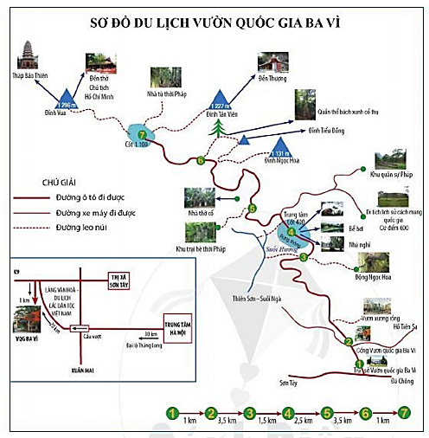
BÀI 2
I
Lược đồ trí nhớ
Quan sát hình ảnh dưới đây và thông tin trong bài, em hãy cho biết
lược đồ trí nhớ là gì?
Lược đồ trí nhớ là hình ảnh về một địa điểm hoặc một khu vực cụ thể (ví dụ Vườn quốc gia Ba Vì) trong tâm trí của con người.

Slide 6
BÀI 2
I
Lược đồ trí nhớ
- Giúp ta định hướng di chuyển từ nơi này đến nơi khác.
- Hiểu về thế giới xung quanh, sắp xếp không gian và thể hiện lại các đối tượng, phác hoạ hình ảnh của một nơi nào đó.
Quan sát hình ảnh dưới đây và thông tin trong bài, em hãy nêu công của lược đồ trí nhớ.

Slide 7
BÀI 4
I
Lược đồ trí nhớ
- Lược đồ trí nhớ là hình ảnh về một địa điểm hoặc một khu vực cụ thể trong tâm trí của con người.
- Công dụng:
+ Giúp chúng ta định hướng di chuyển từ nơi này đến nơi khác.
+ Giúp chúng ta hiểu về thế giới xung quanh, sắp xếp không gian và thể hiện lại các đối tượng, phác hoạ hình ảnh của một nơi nào đó.

Slide 8
BÀI 4
II
Phác thảo lược đồ trí nhớ
Dựa vào thông tin trong bài em hãy nêu các bước vẽ lược đồ trí nhớ.
Hình dung: nhớ lại và suy nghĩ về nơi mà em sẽ vẽ lược đó.
Vị trí bắt đầu: là địa điểm hoặc khu vực em chọn để phác thảo lược đồ của mình.
Sắp xếp không gian: Suy nghĩ về tất cả những hình ảnh em có về nơi đó và sắp xếp chúng lại với nhau trong tư duy của mình.

Slide 9
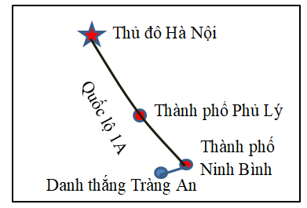
BÀI 4
II
Phác thảo lược đồ trí nhớ
Dựa vào thông tin trong bài và các bước vẽ lược đồ trí nhớ, em hãy vẽ lược đồ trí nhớ từ từ Hà Nội đến Tràng An.

Slide 10
BÀI 4
II
Phác thảo lược đồ trí nhớ
- Hình dung: nhớ lại và suy nghĩ về nơi mà em sẽ vẽ lược đồ đó.
- Sắp xếp không gian: Suy nghĩ về tất cả những hình ảnh em có về nơi đó và sắp xếp chúng lại với nhau trong tư duy của mình.
- Vị trí bắt đầu: là địa điểm hoặc khu vực em chọn để phác thảo lược đồ của mình.

Slide 11
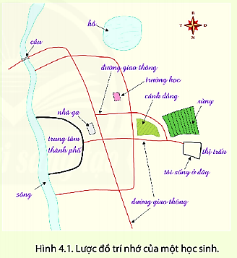
BÀI 4
III
Luyện tập và vận dụng
1. Luyện tập
Dựa vào hình 4.1, hãy cho biết từ thị trấn đến trường học sẽ đi qua những đối tượng địa lí nào?
Từ thị trấn đển trường học sẽ đi qua những đối tượng địa lí: cánh đồng, rừng.

Slide 12
BÀI 4
III
Luyện tập và vận dụng
1. Luyện tập
Dựa vào hình 4.1, hãy cho biết đối tượng địa lí nào kéo dài từ bắc đến nam ở rìa phía tây lược đồ? Hồ ở hướng nào
trên lược đồ?
- Đối tượng địa lí kéo dài từ bắc đến nam ở rìa phía tây lược đồ: sông
- Hồ nằm ở hướng bắc trên lược đồ.

Slide 13
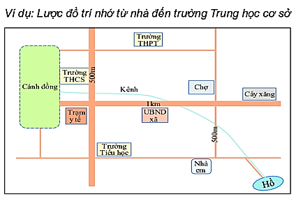
BÀI 4
III
Luyện tập và vận dụng
2. Vận dụng
Nhà em chạy thẳng 500m gặp ngã ba quẹo trái chạy thẳng thêm 1km nữa gặp ngã tư quẹo phải chạy thẳng thêm 500m nữa là đến trường THCS.
Dựa vào kiến thức đã học, em hãy tưởng tượng và vẽ lại lược đồ trí nhớ từ nhà
đến trường.

